Slide 2
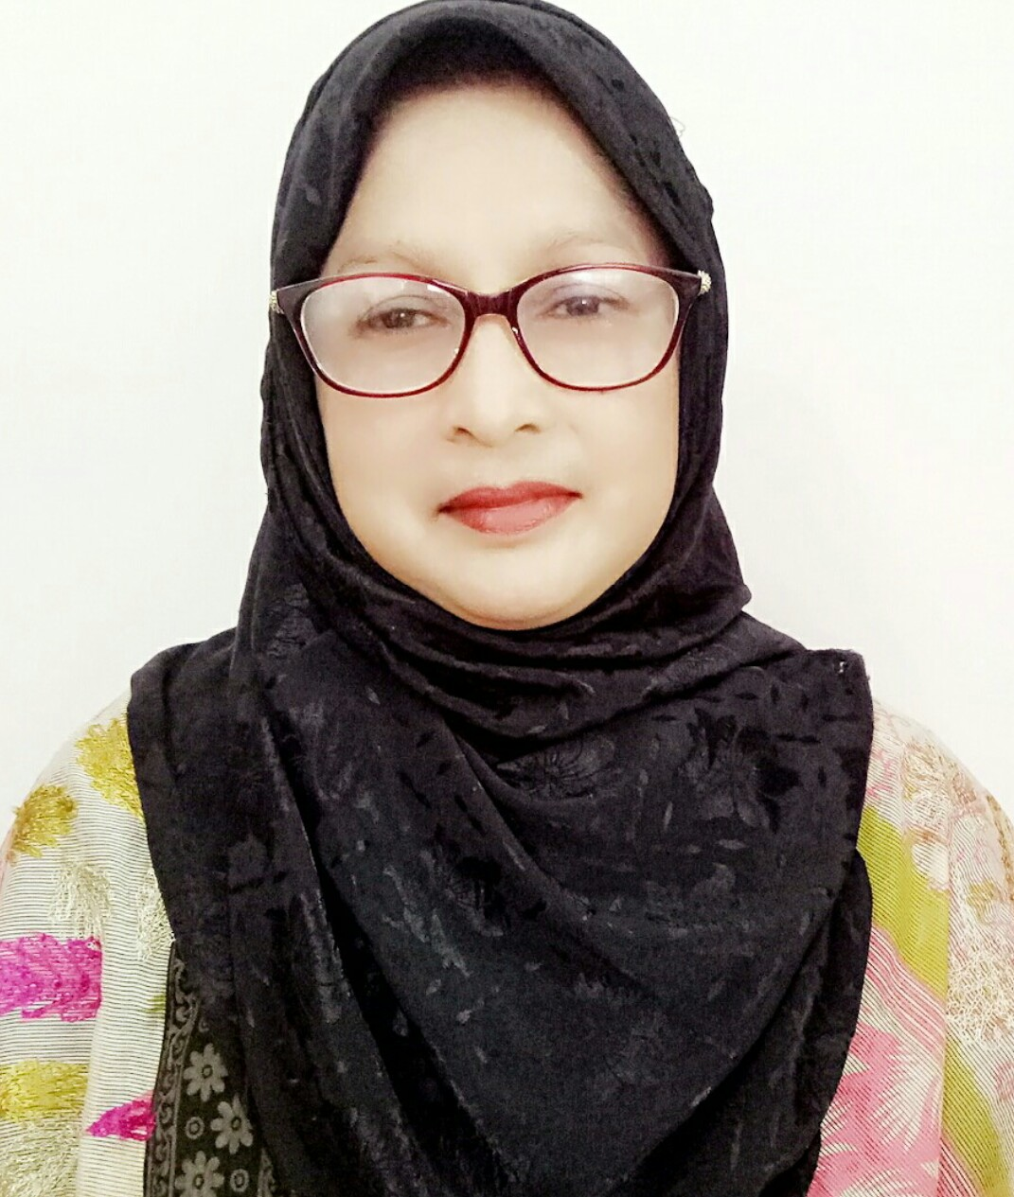
শিক্ষক পরিচিতি
রেহানা পারভীন।
সহকারী শিক্ষক,
জামতলা দাখিল মাদ্রাসা।
গোয়ালন্দ,রাজবাড়ী।

Slide 3
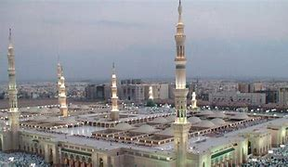
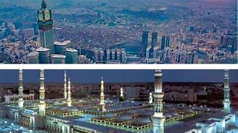
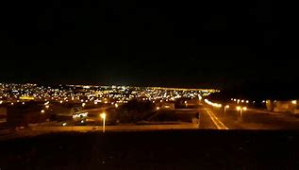
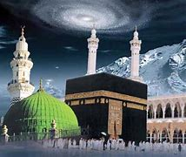
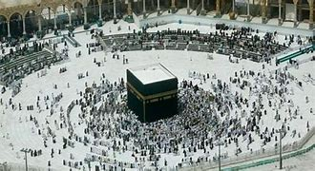

Slide 4
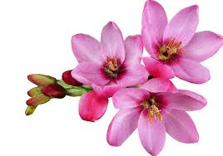
পাঠের শিরনাম
মানুষ মুহাম্মদ (স.)
- মোহাম্মদ ওয়াজেদ আলী

Slide 5
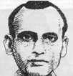
লেখক পরিচিতি
পত্রিকার নামঃ
মাসিক মহাম্মদী ,দৈনিক মহাম্মদী, সাপ্তাহিক সওগাত, দৈনিক সেবক, সাপ্তাহিক খাদেম, ইংরেজি দি মুসলমান, ইত্যাদি।
উল্লেখযোগ্য গ্রন্থঃ
মহামানুষ মুহসিন, মরুভাস্কর,
সৈয়দ আহমদ ইত্যাদি।
লেখকের নামঃ মোহাম্মদ ওয়াজেদ আলী
জন্মঃ ১৮৯৬ খ্রিস্টাব্দ (২৮শে ভাদ্র ১৩০৩ বঙ্গাব্দ)
স্থানঃ সাতক্ষীরা জেলার বাঁশদ্‌হ গ্রাম
শিক্ষাজীবনঃ কলকাতা বঙ্গবাসী কলেজে বি,এ ক্লাসে থাকাকালীন অসহযোগ আন্দোলনে যোগদান করেন এবং এখানেই লেখাপড়া শেষ হয়।
পেশাঃ সাংবাদিক
মৃতু্যঃ ১৯৫৪ সালের ৮ই নভেম্বর

Slide 6
পাঠ শিরোনামঃ ‘মানুষ মুহাম্মদ সাঃ’
শিখন ফল
১। লেখক পরিচিতি বলতে পারবে।
২। হযরত মুহম্মদ (স)-এর মানবীয় গুনাবলী বর্ণনা করতে পারবে ।
৩। ইসলাম ধর্ম প্রচারে মহানবি (স)-এর ত্যাগের মহিমা ব্যাখ্যা করতে পারবে

Slide 7
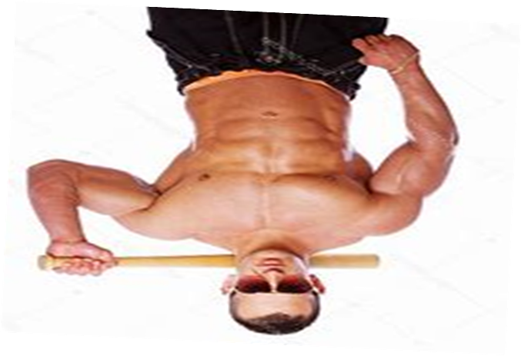
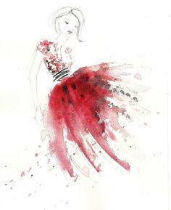
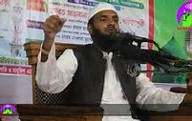
শব্দার্থ ও বাক্য গঠন
বীরবাহু
শক্তিধারী
রাহী
মুসাফির বা পথিক
রক্তাক্ত
রূধিরাক্ত
বয়ান
মুখনিঃসৃত বাণী

Slide 8
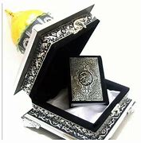
মহানবি হযরত মুহাম্মদ সাঃ এর গুণাবলী সমূহ
সুন্দর সুদর্শন পুরুষ।
তাঁহার শীর্ষে সুদীর্ঘ কুঞ্জিত কেশপাশ, বয়ানে অপূর্ব কান্তশ্রী।
তাঁহার আয়তকৃষ্ণ দুটি নয়ন, কাজল রেখার মতো যুক্ত ভ্রুযুগল, তাঁহার সুউচ্চ গ্রীবা, কালো কালো দুটি চোখের চাহনি মনপ্রাণ কাড়িয়া নেয়।

Slide 9
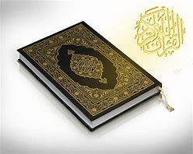
মহানবি হযরত মুহাম্মদ সাঃ এর গুণাবলী সমূহ
সুন্দর সুদর্শন পুরুষ।
তাঁহার শীর্ষে সুদীর্ঘ কুঞ্জিত কেশপাশ, বয়ানে অপূর্ব কান্তশ্রী।
তাঁহার আয়তকৃষ্ণ দুটি নয়ন, কাজল রেখার মতো যুক্ত ভ্রুযুগল, তাঁহার সুউচ্চ গ্রীবা, কালো কালো দুটি চোখের চাহনি মনপ্রাণ কাড়িয়া নেয়।

Slide 10
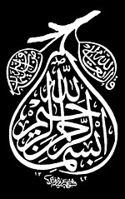
খলিফাদের পরিচিতি
মহামতি আবুবকর- ইসলামের প্রথম খলিফা এবং ইসলাম গ্রহনকারিদের মধ্যে প্রথম পুরুষ ব্যক্তি।
বীরবাহু ওমর- ইসলামের দ্বিতীয় খলিফা এবং তিনি ছিলেন একজন তেজস্বী বীরযোদ্ধা ।

Slide 11
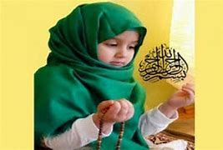
একক কাজ
১। ‘মোহাম্মদ ওয়াজেদ আলী’ কোথায় জম্ম গ্রহন করেন?
২। মহানবি সাঃ এর মৃত্যুশয্যার পার্শে কে ছিলেন?
৩। ইসলামের দ্বিতীয় খলিফার নাম কি?
১। সাতক্ষীরা জেলার বাঁশদহ গ্রামে।
২। মহামতি আবুবকর
৩। হযরত ওমর
উত্তর

Slide 12
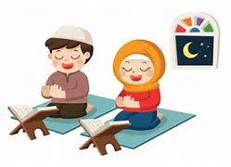
মূল্যায়ণ
১। মোহাম্মদ ওয়াজেদ আলী এর ৩ টি পত্রিকার নাম লিখ।
২। হযরত মুহাম্মদ সাঃ সম্পর্কে তাঁর ৩ টি গুণাবলি লিখ।
১। ৩টি পত্রিকার নাম হলঃ
ক) মাসিক মহাম্মদী
খ) দৈনিক মহাম্মদী
গ) সাপ্তাহিক সওগাত
২। ৩টি গুণাবলি হলঃ
- সুন্দর সুদর্শন পুরুষ।
তাঁহার শীর্ষে সুদীর্ঘ কুঞ্জিত কেশপাশ, বয়ানে অপূর্ব কান্তশ্রী।
তাঁহার আয়তকৃষ্ণ দুটি নয়ন, কাজল রেখার মতো যুক্ত ভ্রুযুগল, তাঁহার সুউচ্চ গ্রীবা, কালো কালো দুটি চোখের চাহনি মনপ্রাণ কাড়িয়া নেয়।
উত্তর

Slide 13
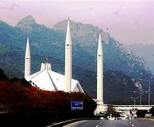
বাড়ির কাজ
মহানবি হযরত মুহাম্মদ সাঃ এর গুণাবলী সমূহ লিখ।

Slide 14
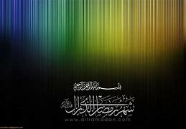
ধন্যবাদ

